Slide 1



深度學習 Deep Learning
Vision Transformer (ViT)、
自監督式學習與預訓練模型
Instructor: 林英嘉 (Ying-Jia Lin)
2025/11/12
Course GitHub
Slido # DL1112

Slide 2
Announcements

Slide 3
Project checkpoints
Week 9: 確定各組的題目
Week 12: 進度報告 PPT (5 pages)
Week 14: 進度報告 PPT (5+5 pages), Presentations (selected teams)
Week 16: Final presentations for all teams
Week 16-17: 繳交書面報告以及程式碼

Slide 4
Project 各個階段分數佔比
Final Project 佔學期總成績 40%
查核點 (週次) | 對象: 繳交內容 | 分數佔比
Checkpoint1 (Week 12) | All teams: 進度報告 PPT (5 pages)檔案 | 5%
Checkpoint2 (Week 14) | All teams: 進度報告 PPT (5+5 pages*)檔案 Selected teams: 取6組 (1題目2組) 於課堂中報告，1組10min | 5%
Checkpoint3 (Week 16) | All teams: 最終口頭報告 | 15%
Checkpoint4 (Week 16-17) | All teams: 書面報告檔案 (含程式碼)、小平台 (optional) | 15%
*繼承Checkpoint1內容+實作

Slide 5
Week 12 要繳交什麼？
清晰易懂的簡報 5 頁，一組繳交一份
介紹競賽任務
舉例說明資料的長相
做簡單的資料分析
可以參考 Kaggle Code，關鍵字: EDA (Exploratory Data Analysis)
請附上來源!!
預期的實作方法
預期實作/使用的模型
可以參考 Kaggle Code，請附上來源!!
(預期) 分工模式

Slide 6
Week 12 繳交注意事項
5 頁是最低需求 (不包含首頁跟最後一頁)
可以多於5頁!!
一組繳交一份，請上傳至 E-Learning
Deadline: 2025/11/21 23:59
檔名：DL_teamN_checkpoint1.pdf

Slide 7
Outline
Vision Transformer (ViT)
Self-supervised learning
Images
Autoencoders
Contrastive Learning
Text
Next-token prediction (訓練方式為 Language Modeling)
Cloze test (訓練方式為 Masked-language Modeling)

Slide 8
Transformer能不能用在影像上呢？
Vision Transformer (ViT)

Slide 9
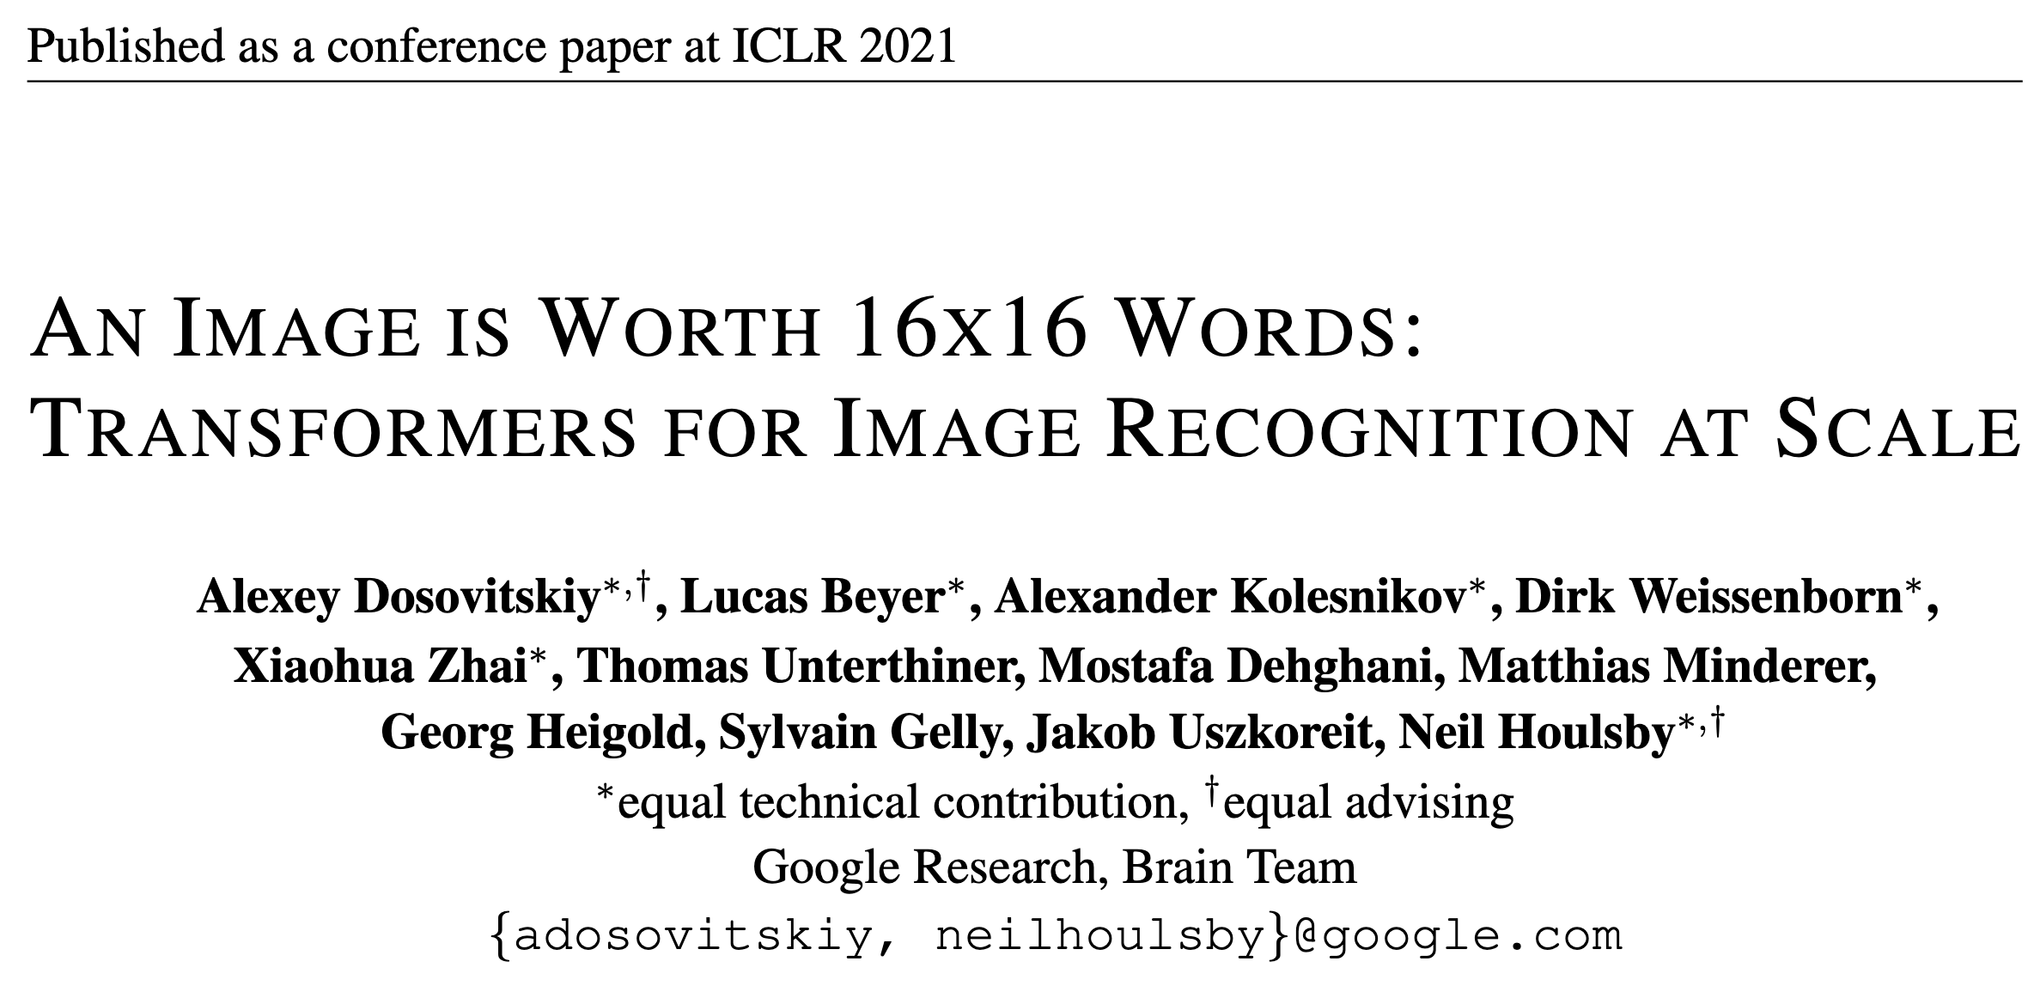
Concept: 把影像區域當成 token 輸入

Slide 10
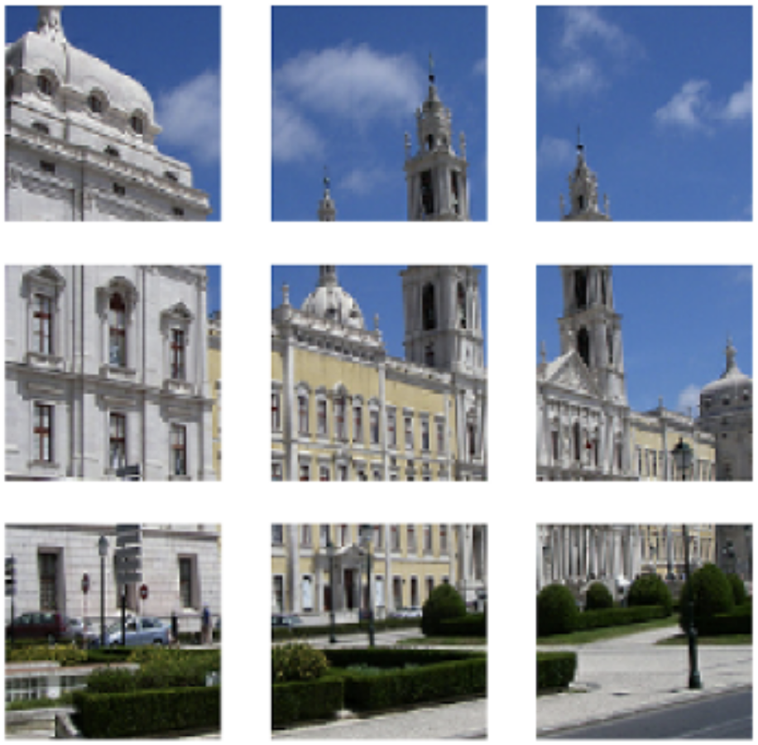
Vision Transformer (ViT)
Class
Bird
Ball
Car
...
* Extra learnable
class embedding
MLP Head
Transformer Encoder
Patch + Position
Embedding
*
Linear Projection of Flattened Patches
16
16

Slide 11
Linear Projection of Flattened Patches
假設原始輸入是 224*224 的影像，切成 16*16 的小張影像 (patch)
每張 patch 進行 flattening 後，數值總數：16 * 16 * num_channels
使用線性轉換層將影像原始資料處理為 image embeddings
輸出的維度為 D，Linear Projection 的矩陣大小為 16 * 16 * num_channels * D
16
Flattening
Linear Layer (MLP)
16
D
768 * D
...
768

Slide 12
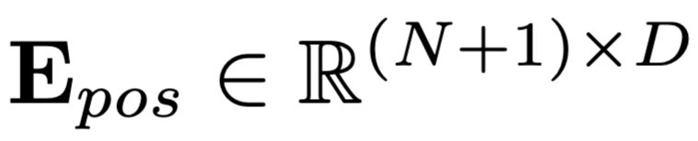
Positional Embedding in ViT
* Extra learnable
class embedding (CLS token)
假設原始輸入是 224*224 的影像，切成 16*16 的 patches
num_patches = 14 * 14 = 196，等同於有 196+1 (CLS) 個 embeddings
每個 patch 各自的 embedding (維度為D) 會在訓練過程中自動更新
絕對位置資訊編碼 (Absolute positional Encoding)
…
Patch + Position
Embedding
*
Linear Projection of Flattened Patches

Slide 13
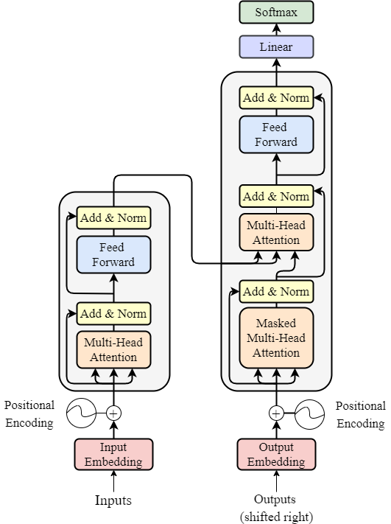
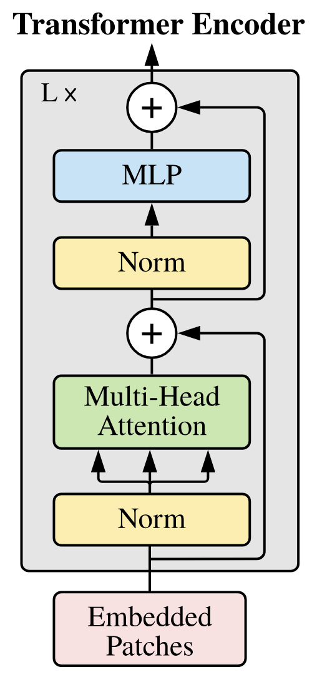
ViT 使用 Pre-norm
Left: ViT Transformer layer
Right: 原始 Transformers
使用 Post-norm!
使用 Pre-norm!

Slide 14
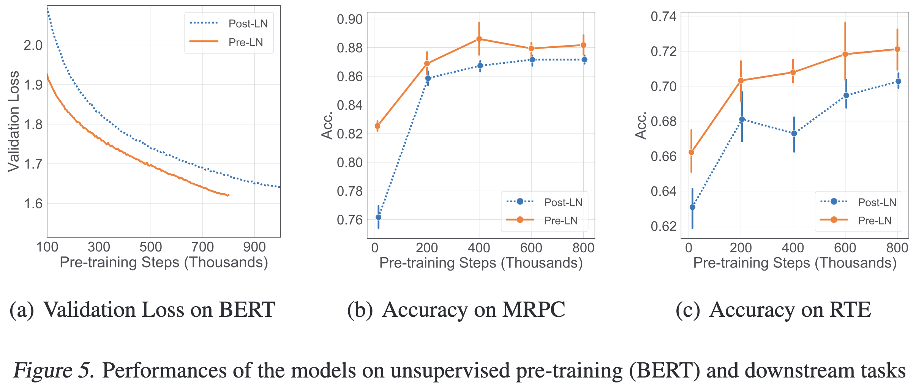
Why using Pre-Norm (Pre-Normalization)?
Xiong, Ruibin, et al. "On layer normalization in the transformer architecture." International conference on machine learning. 2020.

Slide 15
Self-supervised Learning
簡稱SSL

Slide 16
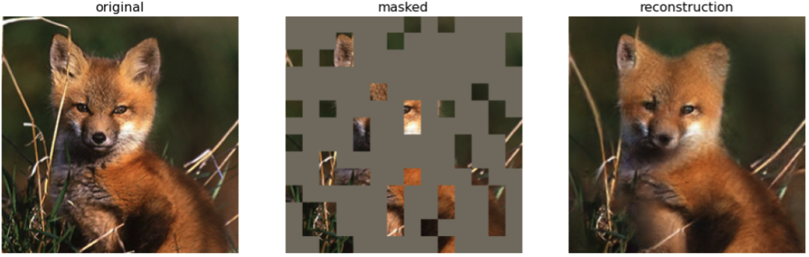
Why self-supervised?
深度學習模型需要大量資料+答案才能進行訓練
哪裡來？
標資料很貴，最好資料本身就有答案
影像處理SSL例子
自然語言處理SSL例子
Input
天
[MASK]
真
好
Prediction
氣

Slide 17
先 Pre-training，再 Fine-tuning
Pre-training
Fine-tuning
在大量資料上進行訓練，通常是自監督式 (Self-Supervised Training)
在目標資料上 (Down-stream tasks, 下游任務) 進行訓練，通常是監督式 (Supervised Training)，也就是需要有標註的資料才能進行模型訓練

Slide 18





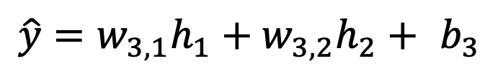



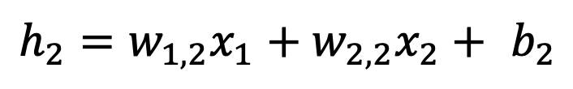




Pre-training 和模型初始化有關
參數可能為隨機初始化
$$w_{1,1}$$
$h_{1}=w_{1,1}x_{1}+w_{2,1}x_{2}+$ $b_{1}$
$$x_{1}$$
$$h_{1}$$
$$w_{3,1}$$
$$w_{1,2}$$
$$h_{2}=w_{1,2}x_{1}+w_{2,2}x_{2}+ b_{2}$$
$$\hat{y}$$
$$w_{2,1}$$
$$x_{2}$$
$$h_{2}$$
$$w_{3,2}$$
$$\hat{y}=w_{3,1}h_{1}+w_{3,2}h_{2}+ b_{3}$$
$$w_{2,2}$$
💡預訓練就是學習一個有意義的初始化點，而非隨機點。

Slide 19
影像處理 SSL

Slide 20
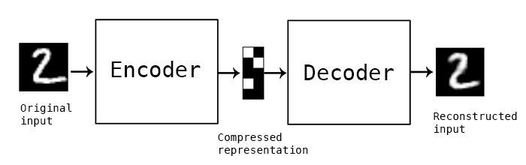
Autoencoder (自動編碼器, AE)
以最原始的 Autoencoder 為例
Autoencoder 的訓練方式即為 self-supervised learning
訓練目標：Reconstruction error (MSE, Mean Squared Error) 越低越好
Figure source: https://blog.keras.io/img/ae/autoencoder_schema.jpg

Slide 21
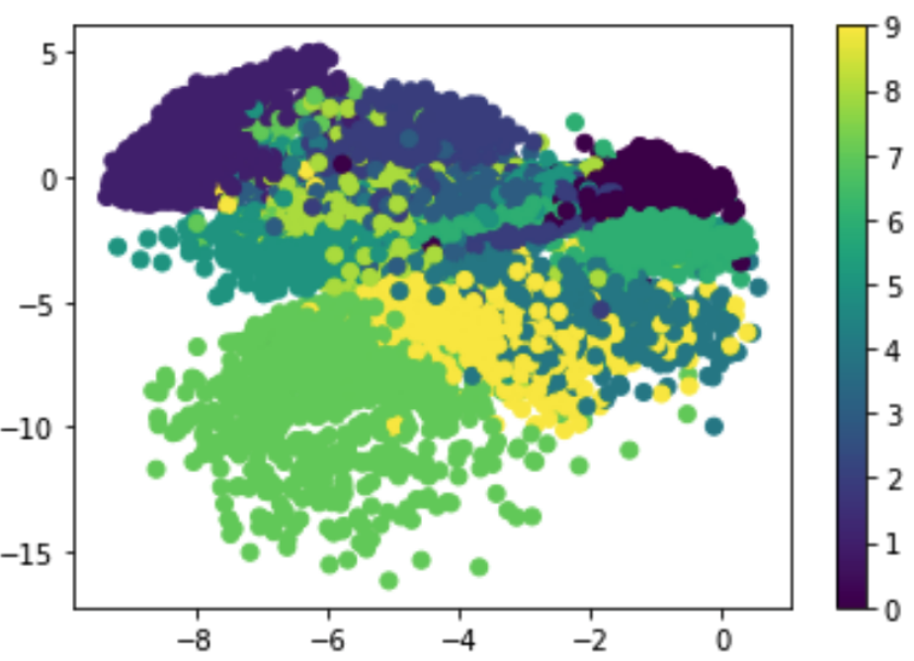
AE 的功能1：降維
CNN
[2, 1 ,1]
(C, H, W)
AE 與 PCA (主成分分析)
t-SNE (t-distributed Stochastic Neighbor Embedding)
同為降維 (dimensionality reduction) 作法
Figure source:
Left: https://blog.keras.io/img/ae/autoencoder_schema.jpg
Right: https://jason-chen-1992.weebly.com/home/-autoencoder

Slide 22
AE 的功能2：得到一個好的初始 Encoder
第一階段訓練：Pre-training (SSL)

Slide 23
AE 的功能2：得到一個好的初始 Encoder
Conv: convolutional layer
FC: fully-connected layer
將 AE 的 Encoder 當作特徵萃取器，遷移到下游分類任務
移除 Decoder
第二階段訓練：Fine-tuning (監督式學習)
Conv
Conv
FC
分類任務
重要特徵
具備影像知識的模型
訓練過的參數 + 新的參數 -> 加速模型收斂
(Transfer Learning)
https://arxiv.org/abs/2201.03898

Slide 24
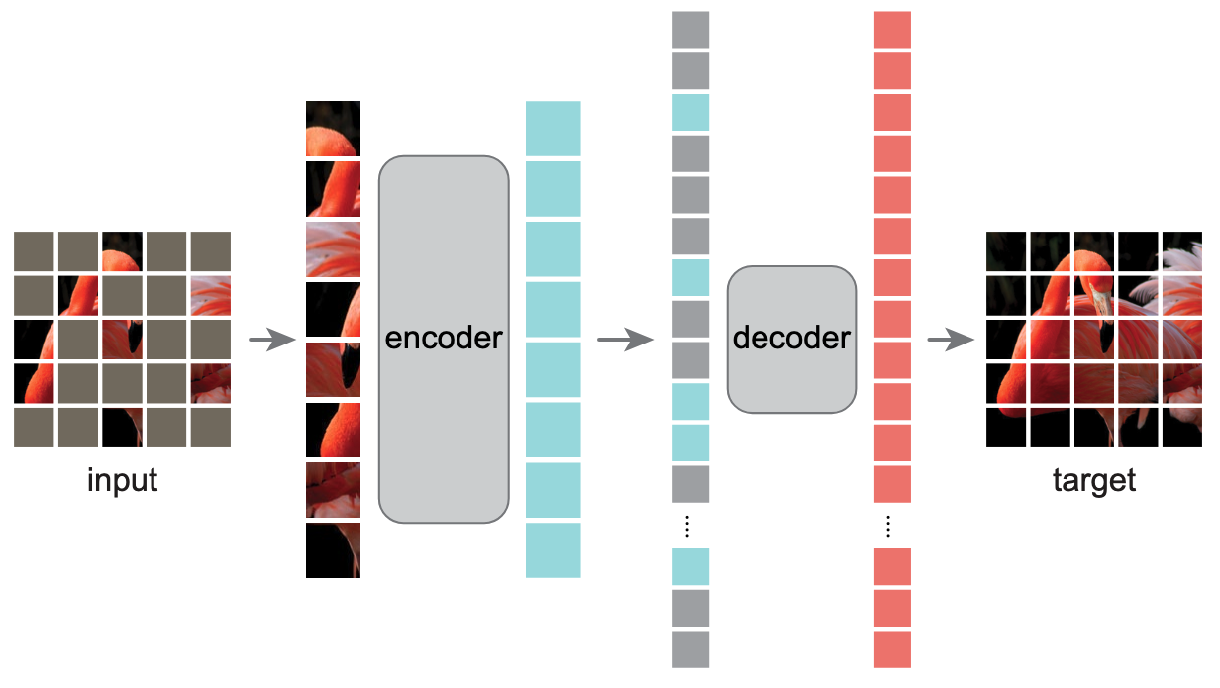

Masked autoencoders (MAE)
Masked patches 加回去 encoder output 後，作為 decoder input
Encoder 只能看到unmasked 的 patches
Masking 75% patches
把圖片切成 patches (例如 ViT：16x16)
訓練目標：Reconstruction error (MSE) 越低越好
He, Kaiming, et al. "Masked autoencoders are scalable vision learners." CVPR 2022.

Slide 25
MAE 細節
Decoder 知道 patches 的順序 (位置資訊) 嗎？
Yes，且 Encoder 也有位置資訊 (同 ViT)
Decoder 的 input 包含了 Encoder outputs 和 masked patches，那這些會照順序排好再輸入給Decoder嗎？
Yes

Slide 26



不同的 SSL 策略
學習尋找影像內部的關聯性
學習尋找影像之間的關聯性

Slide 27
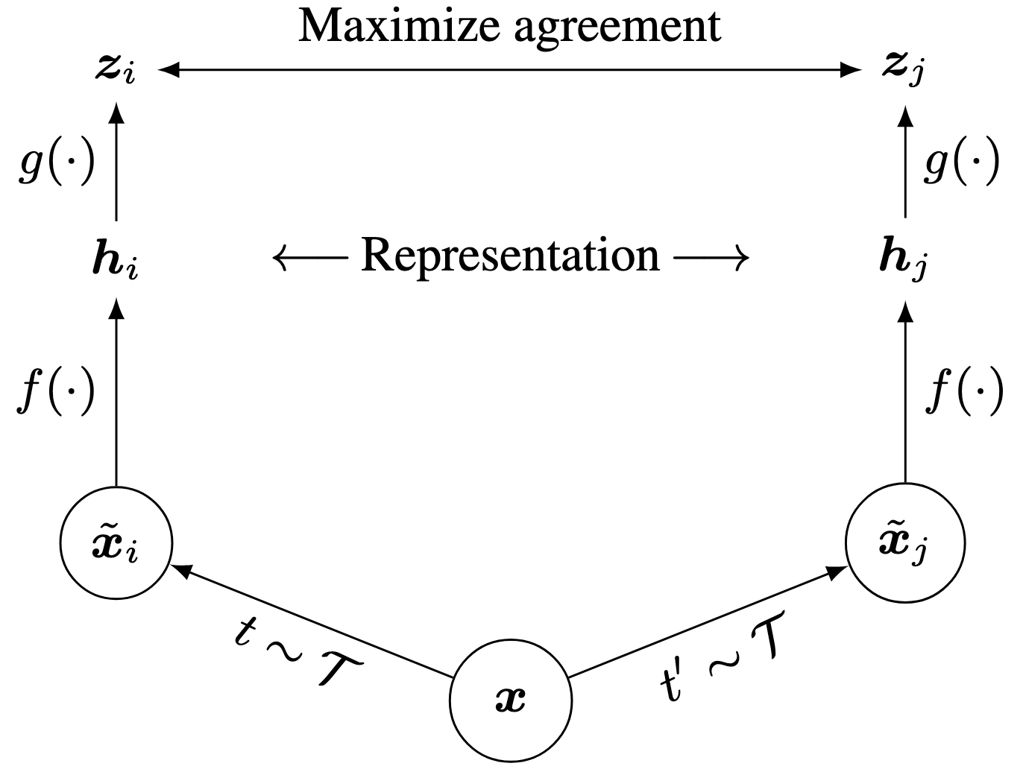
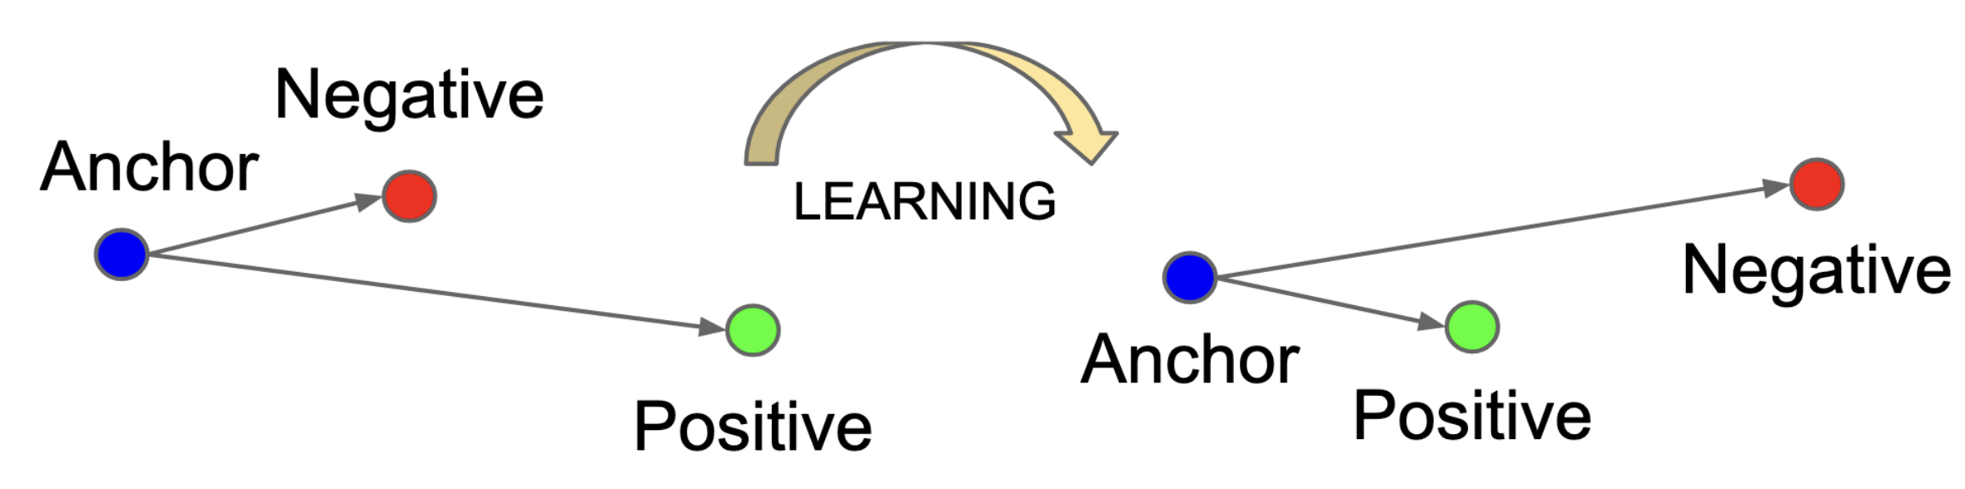
Contrastive Learning in Images
f (·): encoder network
g(·): projection head
z: output logits
The concept of contrastive learning is to maximize the agreement of positive pairs ^{[1][2]} .
A model will be able to learn the connections among similar data and dissimilar data.
Positive pairs
[1] Left Figure source: Schroff, Florian, Dmitry Kalenichenko, and James Philbin. "Facenet: A unified embedding for face recognition and clustering." CVPR 2015.
[2] Right Figure source: Chen, Ting, et al. "A simple framework for contrastive learning of visual representations." ICLR 2020.

Slide 28
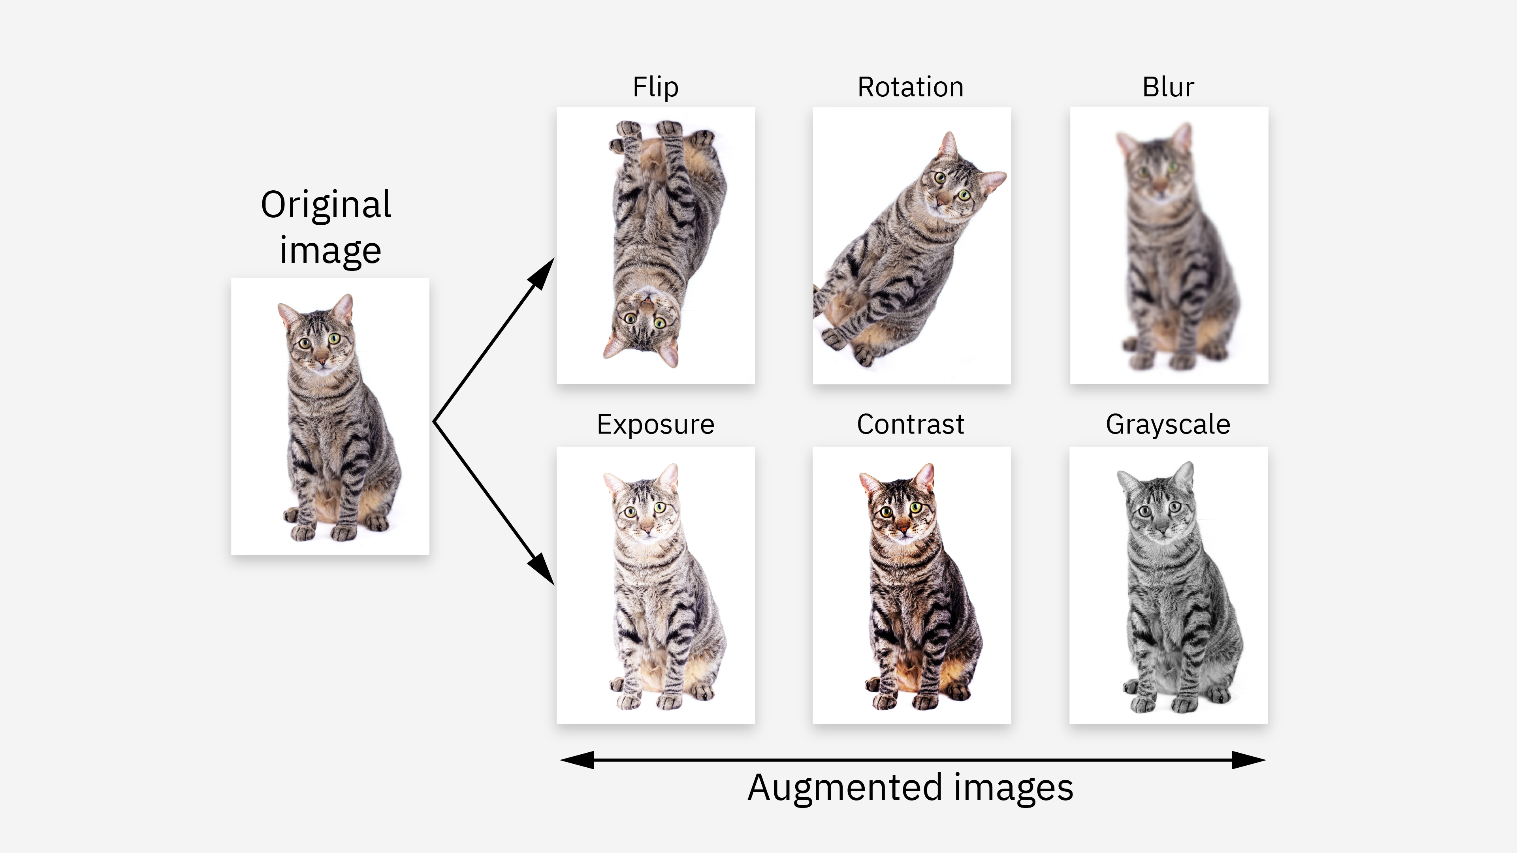
Image data augmentation approaches
Figure source: https://www.ibm.com/think/topics/data-augmentation

Slide 29

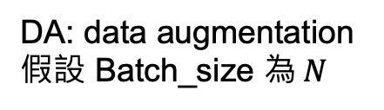

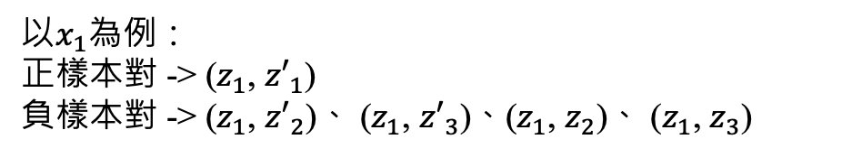




Contrastive Learning Loss (1)
DA: data augmentation
假設 Batch_size 為$N$
Batch ( After DA)
Batch
$$z_{1}$$
$${z′}_{1}$$
$$z_{2}$$
$${z′}_{2}$$
$$z_{3}$$
$${z′}_{3}$$
Positive pairs
以$x_{1}$為例：
正樣本對 -> ($z_{1}$, ${z′}_{1}$)
負樣本對 -> ($z_{1}$, ${z′}_{2}$)、 ($z_{1}$, ${z′}_{3}$)、($z_{1}$, $z_{2}$)、 ($z_{1}$, $z_{3}$)
Chen, Ting, et al. “A simple framework for contrastive learning of visual representations (SimCLR)." ICLR 2020.

Slide 30





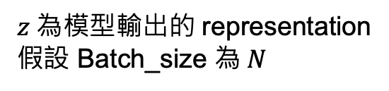





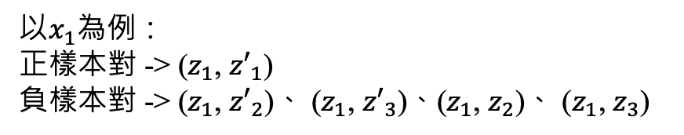

Contrastive Learning Loss (2)
$z$為模型輸出的 representation
假設 Batch_size 為$N$
Batch ( After DA)
Batch
取 Softmax 後之機率
正確答案
$$z_{1}$$
$${z′}_{1}$$
sim($z_{1}$, ${z′}_{1}$)
0.3
1
$$z_{2}$$
$${z′}_{2}$$
sim($z_{1}$, ${z′}_{2}$)
0.2
0
$$z_{3}$$
$${z′}_{3}$$
sim($z_{1}$, ${z′}_{3}$)
0.1
0
Cross-entropy
sim($z_{1}$, $z_{2}$)
0.1
0
以$x_{1}$為例：
正樣本對 -> ($z_{1}$, ${z′}_{1}$)
負樣本對 -> ($z_{1}$, ${z′}_{2}$)、 ($z_{1}$, ${z′}_{3}$)、($z_{1}$, $z_{2}$)、 ($z_{1}$, $z_{3}$)
sim($z_{1}$, $z_{3}$)
0.3
0
相當於在做 2N-1 個類別之分類任務
Chen, Ting, et al. “A simple framework for contrastive learning of visual representations (SimCLR)." ICLR 2020.

Slide 31
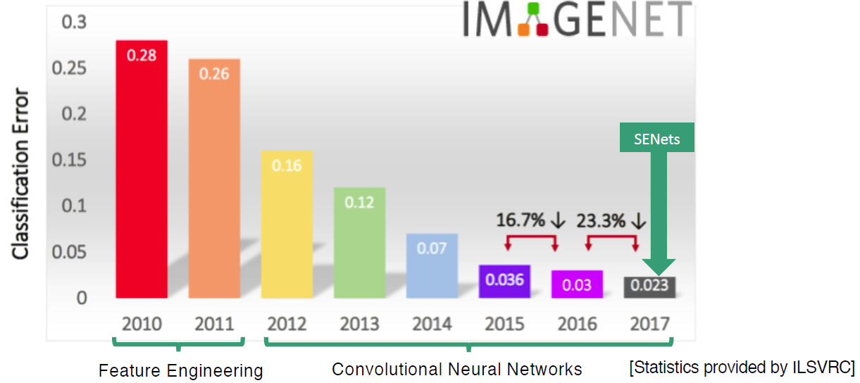
ImageNet Competition
Complete name: ImageNet Large Scale Visual Recognition Challenge (ILSVRC)
DL (AlexNet)
Figure source: https://www.kaggle.com/discussions/getting-started/149448

Slide 32
ImageNet (有效，但非SSL)
剛剛講了很多基於 SSL 的 Representation Learning
含 Autoencoders, contrastive learning
ImageNet pre-training 是深度學習中最早、最有效的 representation learning 策略之一
直接標大量資料的答案 (約120萬張)

Slide 33
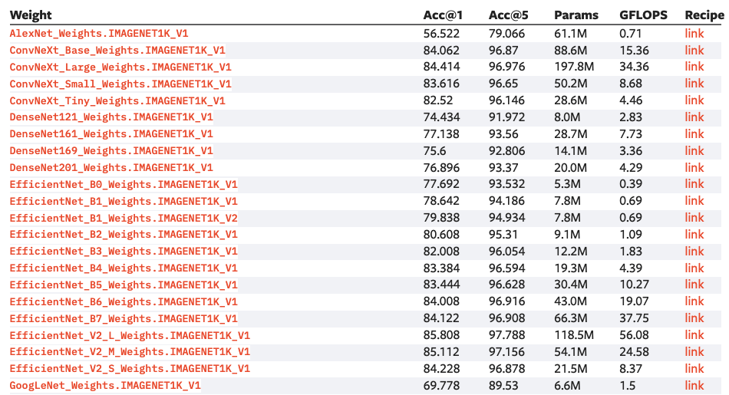
ImageNet pre-trained models on PyTorch
https://pytorch.org/vision/main/models.html

Slide 34
[Recap] (Supervised) Fine-tuning with CNN
Convolution
Pooling
Flatten
BatchNorm
BatchNorm
Fully-connected Networks
Pooling
Convolution
…
Convolution
Classification
BatchNorm
Pooling

Slide 35
(Supervised) Fine-tuning with MAE
* Extra learnable
class embedding
Class
Bird
Ball
Car
...
*
MLP Head
輸入端unmasked

Slide 36
(Supervised) Fine-tuning with SimCLR
Pre-training
MLP
(2N-1)
SimCLR backbone (CNN)
🔥
Contrastive Learning
🔥
Fine-tuning
MLP (num_classes)
SimCLR backbone (CNN)
🔥
Classification
❄️

Slide 37
自然語言處理 SSL

Slide 38
條件機率
假設要讓模型生成一個句子：「天氣真好」
天
氣
真
好
RNN
RNN
RNN
RNN
開始字詞 (BOS)
天
氣
真
P(天|BOS)
P(氣|開始字詞、天)
P(真|開始字詞、天、氣)
P(好|開始字詞、天、氣、真)

Slide 39
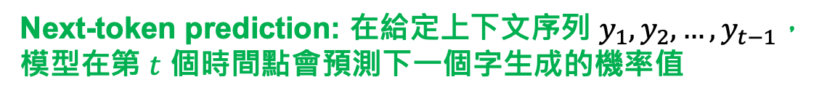
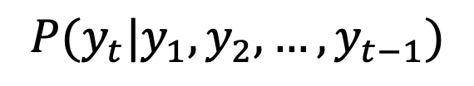
Next-token prediction
Next-token prediction: 在給定上下文序列 $y_{1},y_{2},…,y_{t−1}$，模型在第 $t$ 個時間點會預測下一個字生成的機率值
y₂
y₃
y₄
y₅
y₆
y₇
y₈
$$P(y_{t}|y_{1},y_{2},…,y_{t−1})$$
Language Model (e.g., RNN)
The task involving predictions of upcoming words is next-token prediction.
y₁
y₂
y₃
y₄
y₅
y₆
y₇

Slide 40
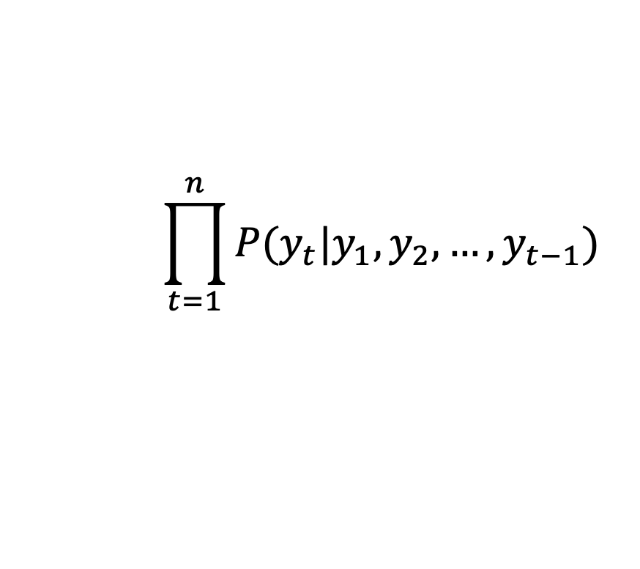
模型如何進行訓練？
💡 Language Modeling: 綜和每個時間點預測的聯合機率分佈 (每個時間點的機率值相乘)
$$\prod_{t=1}^{n}{P(y_{t}|y_{1},y_{2},…,y_{t−1})}$$
y₂
y₃
y₄
y₅
y₆
y₇
y₈
Language Model (e.g., RNN)
語言模型：能預測語言序列生成之機率分布的模型
y₁
y₂
y₃
y₄
y₅
y₆
y₇

Slide 41
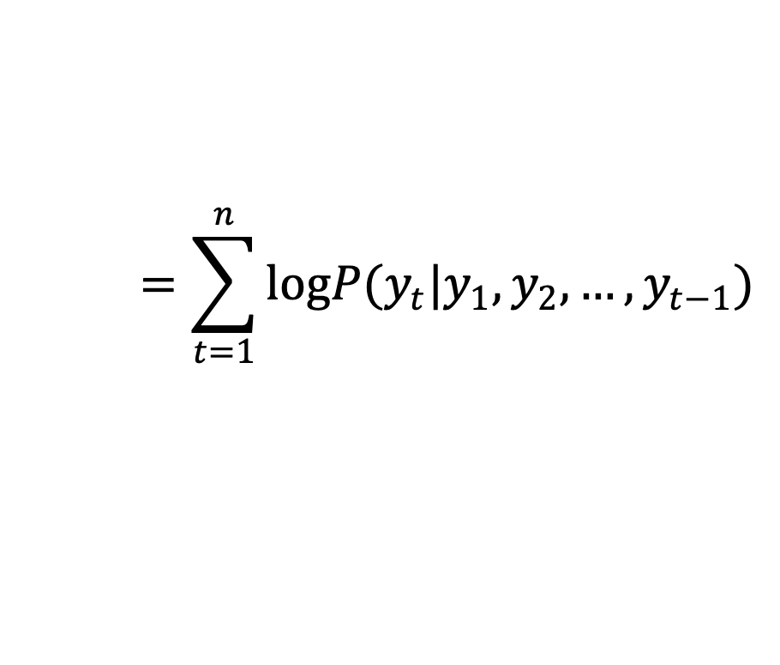
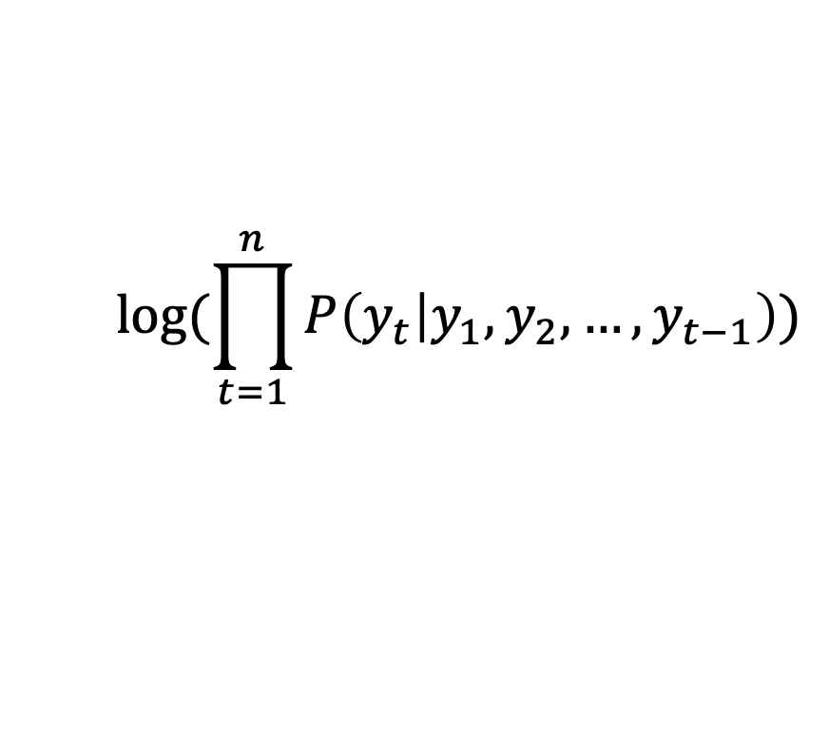
Language Modeling and Cross-entropy (1)
為了使語言模型能夠以分類的形式被訓練，通常會取log
$$log⁡(\prod_{t=1}^{n}{P\left(y_{t} | y_{1},y_{2},…,y_{t−1}\right)})$$
$$=\sum_{t=1}^{n}{logP(y_{t}|y_{1},y_{2},…,y_{t−1})}$$
加上負號之後就是 Cross-entropy

Slide 42
Language Modeling and Cross-entropy (2)
Language modeling 在 t 時間點的正確答案是 t+1 的字詞
Token
Logits
取 Softmax 後之機率
正確答案
CGU
I
love
hate
like
0.0011
0.0012
0.0013
0.0014
0.0015
0.78
0.11
0.03
0.02
0.06
1
0
0
0
0
I love CGU
Example
Vocab
(假設只有5個字)
t
t+1
Cross-entropy
Cross-entropy: $ℒi=−logP\left(Y=y_{i} | X=x_{i}\right)$

Slide 43
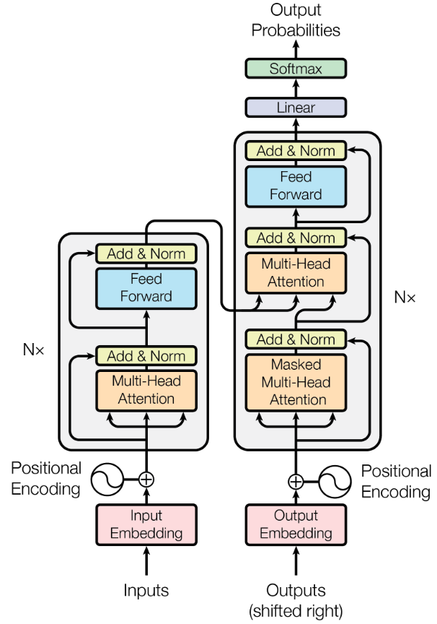
常見 Language Models
💡Language Models: 透過 Language Modeling 去預測詞彙機率分佈的模型
RNN
Transformer
GPT-series

Slide 44
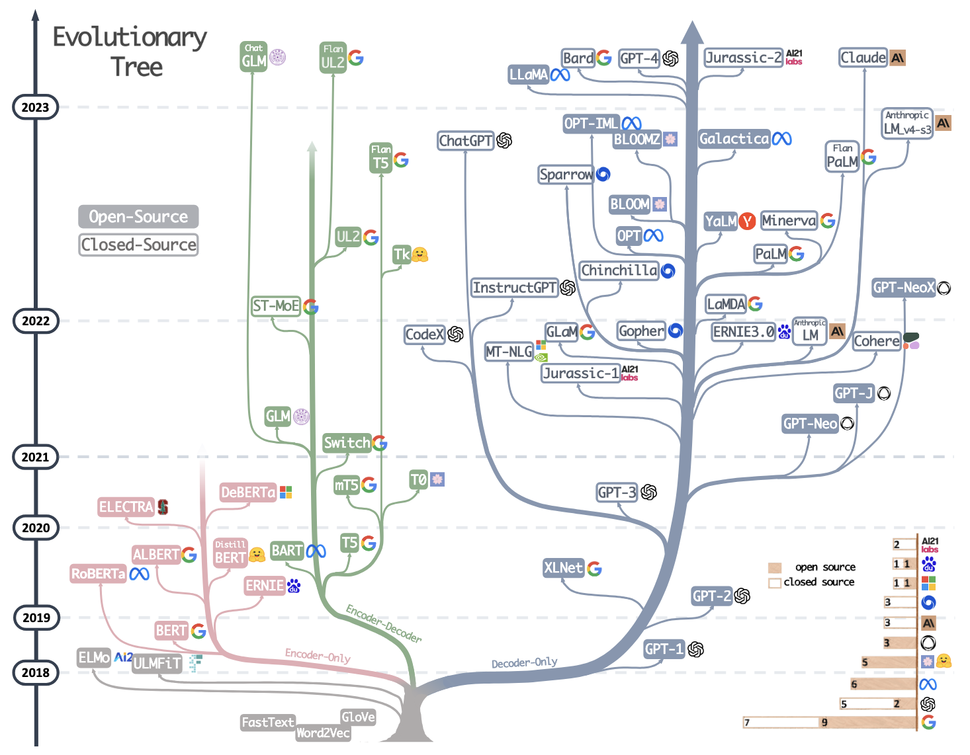
Evolutionary Tree of Large Language Models
Yang, Jingfeng, et al. "Harnessing the power of llms in practice: A survey on chatgpt and beyond." ACM Transactions on Knowledge Discovery from Data 18.6 (2024): 1-32.

Slide 45
BERT (Bidirectional Encoder Representations from Transformers)
BERT 有兩種預訓練任務：
Masked Language Modelling
Next Sentence Prediction
bank
binary classification
BERT
(Contextual Embedding)
BERT
(Contextual Embedding)
[CLS]
open
a
[MASK]
account
[SEP]
[CLS]
study
hard
[SEP]
plz
[SEP]
Devlin, Jacob, et al. "BERT: Pre-training of Deep Bidirectional Transformers for Language Understanding." NAACL 2019.

Slide 46
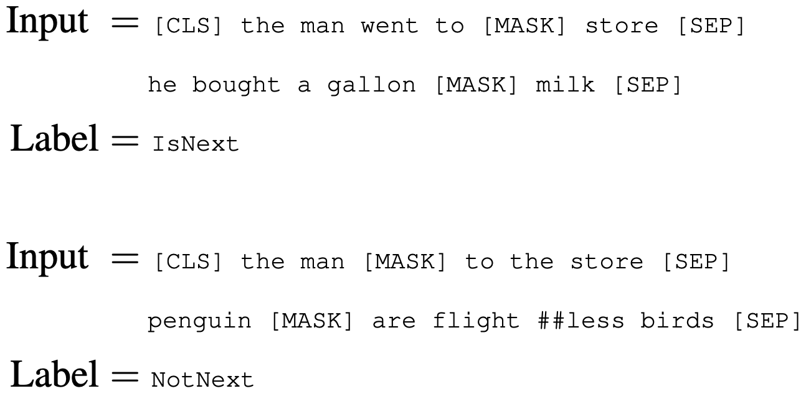
Next Sentence Prediction (NSP)
二元分類任務
目標：使模型能夠理解不同語句之間的關聯性

Slide 47
Summary - Key information
Self-supervised Learning 的訓練方式是從資料中取得「答案」
節省大量標註成本
適用於大規模未標資料
影像處理領域以重建影像為 SSL 的主要方法
自然語言處理領域以預測文章或句子中的下一個字為 SSL 的主要方法

Slide 48
先 Pre-training，再 Fine-tuning
Pre-training
Fine-tuning
在大量資料上進行訓練，通常是自監督式 (Self-Supervised Training)
在目標資料上 (Down-stream tasks, 下游任務) 進行訓練，通常是監督式 (Supervised Training)，也就是需要有標註的資料才能進行模型訓練
影像還原
影像分類
文字還原
文字分類
對比學習
...
...

Slide 49
Thank you!
Instructor: 林英嘉
✉️ yjlin@cgu.edu.tw
TA: 劉美辰
✉️ m1461014@cgu.edu.tw

